Slide 1


牛熊之界—春节前豆粕震荡而为
申银万国期货研究所 刘妍
www.sywgqh.com.cn
Notes:
1

Slide 2
报告逻辑
宏观
宏观政策中性宽松——农产品回归商品属性
上游
美豆定价区间推演——南美猜想,北美升水
中游
远期大豆进口成本起伏——油厂之殇
下游
养殖业刚性需求增幅放缓
饲料替代挤出
www.sywgqh.com.cn
Notes:
2

Slide 3
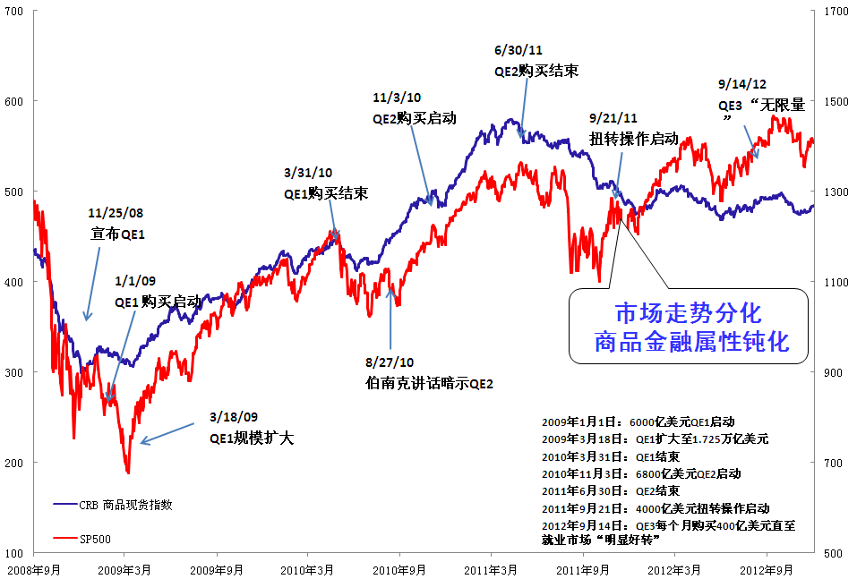
农产品回归商品属性
www.sywgqh.com.cn
Notes:
3

Slide 4
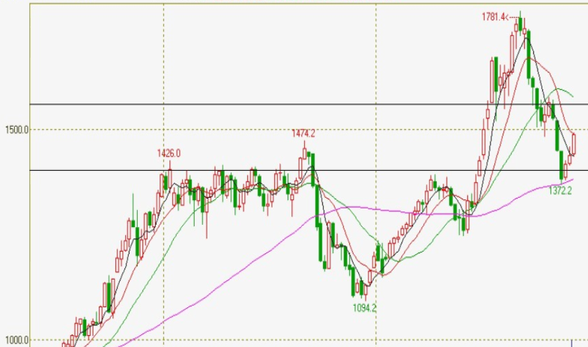
美豆定价区间推演
上沿——南美大豆增产
下沿——大豆现货库存紧缺
www.sywgqh.com.cn
Notes:
4

Slide 5
近六年三大油料产量增幅
12/13年度巴西和阿根廷产量环比增加22.52%至1.36亿吨!
www.sywgqh.com.cn
Notes:
5

Slide 6
南美大豆产量和ONI历史比较图
南美大豆产量与ONI正相关
www.sywgqh.com.cn
Notes:
6

Slide 7
进口大豆升贴水
美豆升贴水居于高位
现货供给偏紧
www.sywgqh.com.cn
Notes:
7

Slide 8
远期大豆成本起伏——油厂之殇
大豆价格4200-5500区间起伏
油厂压榨利润急转直下
www.sywgqh.com.cn
Notes:
8

Slide 9
全球主要蛋白粕产量增幅及消费量增幅均在放缓
www.sywgqh.com.cn
Notes:
9

Slide 10
中国养殖利润以猪粮比为例，目前处于低位反弹阶段
养殖业利润低位反弹
豆粕价格传导速率下滑
www.sywgqh.com.cn
Notes:
10

Slide 11
饲料替代挤出
豆粕与菜粕、棉粕和小麦价差位居高位
比价替代仍存空间
www.sywgqh.com.cn
Notes:
11

Slide 12
主要结论
南美增产
豆粕中线承压
库存偏紧
春节前短期支撑
结论—春节前豆粕震荡而为
www.sywgqh.com.cn
Notes:
12

Slide 13

申银万国期货研究所
我们专注于策略研究、产品开发，为客户创造价值！
www.sywgqh.com.cn
Notes:
13

